Slide 1
应急处置与演练

Slide 2
一、前 言
应急管理
定义：是在应对突发事件的过程中，为了预防和减少突发事件的发生，控制、减轻和消除突发事件引起的危害，基于对突发事件的原因、过程及后果进行分析，有效集成各方面的资源，对突发事件进行有效预防分析、准备、响应和恢复的过程。应对突发事件
原因、过程、后果
分析突发事件
预防分析
准备
响应
恢复
目 标
有效集成
预防减少事故发生
控制减轻消除危害
各方面的资源
做好一个企业的应急管理工作：风险辨识、预案编制、应急演练、应急处置

Slide 3
主 要 内 容
一
风险辨识
预案编制
二
三
应急演练
四
应急处置

Slide 4
一、风险辨识
应急风险分析
应急事故特点及内容
主要目的
辨别风险
    找到风险，评估风险，控制风险或消除风险
分析流程
伤害程度分析
可能性分析
分析方法
确定风险
    LEC法
    经验矩阵法
确定措施
信息处置

Slide 5

一、风险辨识
案例风险分析
灭火
应急
内容
救人
抢救物资
现场能量分析：电能、热能、机械能
辨别
风险
环境、条件：地面湿滑、高空落物
光线较差、浓烟
LEC法
分析
方法
经验矩阵法
案例：厂房突发大火，内有380伏动力电缆
确定
措施
确定风险特性及等级
制定措施
信息
处置
信息分析处理并传递给应急人员
对效果验证、反馈

Slide 6
一、风险辨识
中粮肉食（江苏）有限公司养殖场风险分析清单

Slide 7
主 要 内 容
一
风险辨识
预案编制
二
三
应急演练
四
应急处置

Slide 8
二、预案编制
编制目的
编制要求
预案内容
预案体系
预案评审
主要目的
分析内容
重点
    明确应急的对象、事故的性质及其影响
    环境、
    活动、
    资源、
    法律法规
    应急风险分析
    为应急准备和应急响应提供决策和指导依据

Slide 9
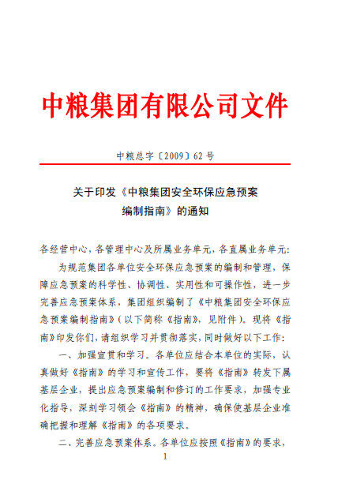
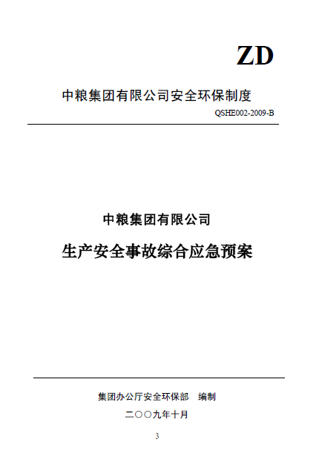
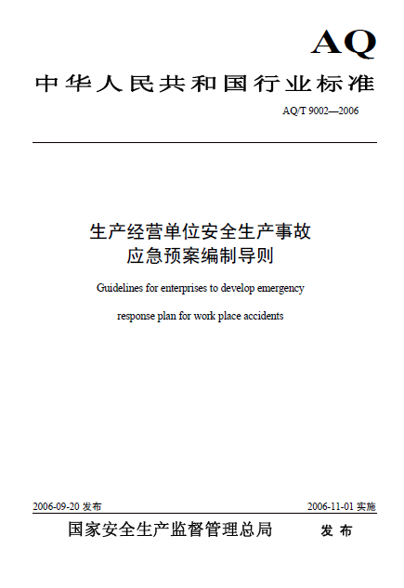
二、预案编制
编制目的
编制要求
预案内容
预案体系
预案评审
要 求
    严格按照国家《生产经营单位安全生产事故应急预案编制导则》及《中粮集团安全环保应急预案编制指南》要求，编制综合预案、专项预案和现场处置方案。
作 用
使培训、演练有据可依、有章可循
出现事故，及时反应，降低危害程度
提高风险防范意识
发生超应急能力事故时，便于与上级应急部门协调

Slide 10
二、预案编制
编制目的
编制要求
预案内容
预案体系
预案评审
总则
危险分析
机构职责
应急职责
预警
信息处置
1.编制目的
2.编制依据
3.预案体系
4.适用范围
5.应急原则
1.公司概况
2.风险分析
1.日常管理机构
2.现场临时指挥
3.应急救援程序
1.总指挥部
2.专家组
3.环境监测救护
4.抢险工艺处置
5.警戒疏散
6.物资供应
7.善后处理
8.事故部门
1.风险监控
2.预警条件
1.信息报告
2.联系方式
响应
信息发布
后期处置
应急保障
培训演练
更新修订
1.分级
2.程序
1.上报
2.授权发布
1.善后处理
2.事故调查
3.应急总结
1.信息
2.物资队伍
3.资金
4.监督检查
1.预案培训
2.预案演练
1.修订
2.备案

Slide 11
二、预案编制
编制目的
编制要求
预案内容
预案体系
预案评审
安全生产事故应急救援综合预案
火灾事故专项应急预案
化学品泄漏事故专项应急预案
爆炸事故专项应急预案
中毒窒息事故专项应急预案
防汛专项应急预案
地震专项应急预案
食品安全事故专项应急预案
环境事故专项应急预案
略
略
略
略
略
略
略
XX车间XX工序（岗位）火灾事故现场处置方案
XX车间XX工序（岗位）火灾事故现场处置方案
XX车间XX工序（岗位）火灾事故现场处置方案
XX车间XX工序（岗位）火灾事故现场处置方案
XX部XX岗位火灾事故现场处置方案
XX部XX工序（岗位）火灾事故现场处置方案
11

Slide 12
二、预案编制
编制目的
编制要求
预案内容
预案体系
预案评审
预案发布
政府评审
应
急
预
案
修
订
社区评议
动态过程
上级评审
同级评审
内部评审
编制完毕

Slide 13
二、预案编制
预案编制是一个持续的过程
编制
主要目的
具体内容
采取措施
预案制定
预案演练
外部支持
    编制
    培训
    演练
    评估
    确保应急行动迅速、有效
    提高事故发生时应急行动能力
评估
演练
培训
重点解读
预案演练

Slide 14
主 要 内 容
一
风险辨识
预案编制
二
三
应急演练
四
应急处置

Slide 15
三、应急演练
演练目的
演练分类
组织实施
演练内容
演练评估
应急预案体系
检验
评价
事故应急处置流程
目的
应急队伍
救援物资与装备
应急培训演练效果
提高
应急处置过程中关键要素的事故应急处置能力
锻炼
磨合机制
锻炼队伍

Slide 16
三、应急演练
演练目的
演练分类
组织实施
演练内容
演练评估
应急演练按照演练内容分为综合演练和单项演练，按照演练形式分为现场演练和桌面演练，不同类型的演练可相互组合。
演练内容
演练形式
综合演练
现场演练
应急演练
单项演练
桌面演练
相互组合

Slide 17

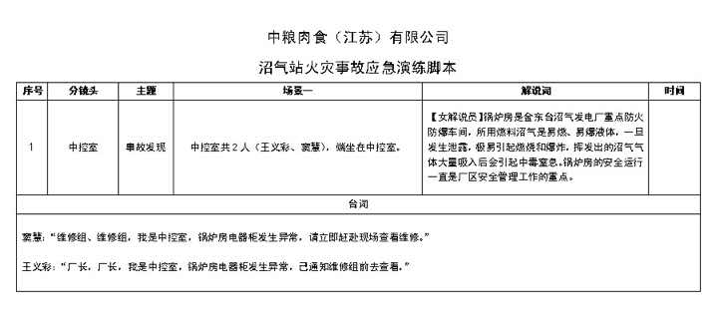
三、应急演练
演练目的
演练分类
组织实施
演练内容
演练评估
工作方案
演练脚本
应急演练目的及要求
应急演练事故情景设计
应急演练规模及时间
参演单位和人员主要任务及职责
应急演练筹备工作内容
应急演练主要步骤
应急演练技术支撑及保障条件
应急演练评估与总结
演练模拟事故情景；
处置行动与执行人员；
指令与对白、步骤及时间安排；
视频背景与字幕；
演练解说词等。
应急预案
为应急演练提供决策和指导依据
明确应急的对象、事故的性质及其影响

Slide 18
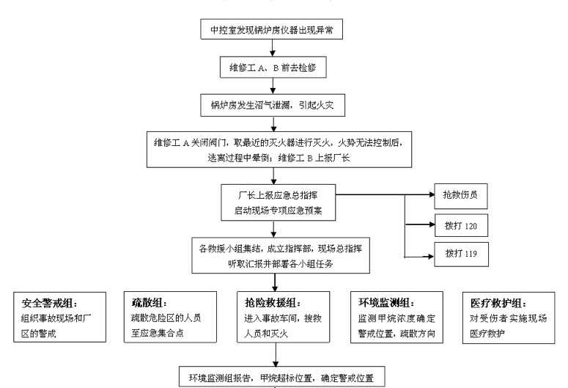
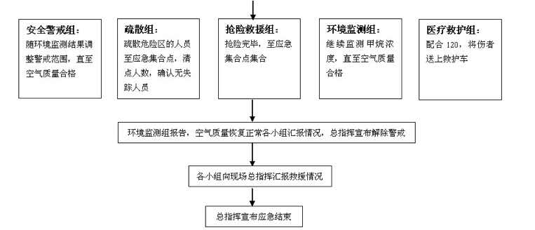
三、应急演练
演练目的
演练分类
组织实施
演练内容
演练评估
金东台沼气发电厂“6.29”消防应急演练流程

Slide 19
三、应急演练
演练目的
演练分类
组织实施
演练内容
演练评估
预警与报告
根据事故情景，向相关部门或人员发出预警信息，并向有关部门和人员报告事故信息。
指挥协调
根据事故情景，成立应急指挥部，调集应急救援队伍等相关资源，开展应急救援行动。
应急通讯
根据事故情景，在应急救援相关部门或人员之间进行音频、视频信号或数据信息互通。
事故监测
对事故现场进行观察、分析或测定，确定事故严重程度、影响范围和变化趋势等。
应急通讯
戒管制
根据事故情景，建立应急处置现场警戒区域，实行交通管制，维护现场秩序。
疏散安置
根据事故情景，建立应急处置现场警戒区域，实行交通管制，维护现场秩序。
医疗卫生
调集医疗卫生专家和卫生应急队伍开展紧急医学救援，并开展卫生监测和防疫工作。
现场处置
根据事故情景，按照相关应急预案和现场指挥部要求对事故现场进行控制和处理。
社会沟通
根据事故情景，召开新闻发布会或事故情况通报会，通报事故有关情况
善后工作
应急处置结束后，开展事故损失评估、事故原因调查、事故现场清理和善后工作。

Slide 20
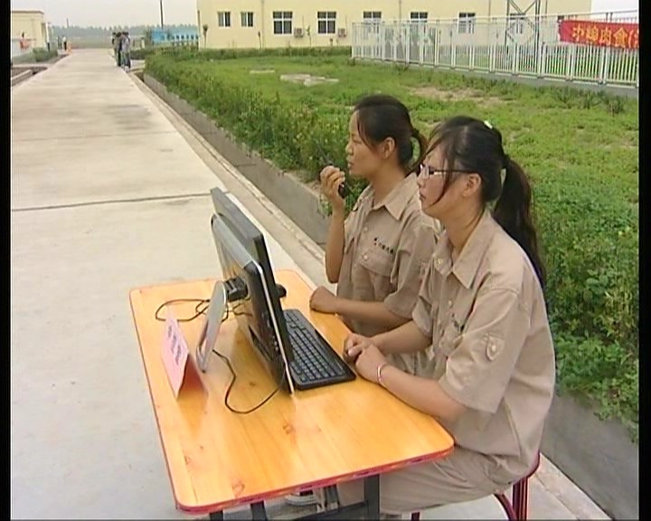
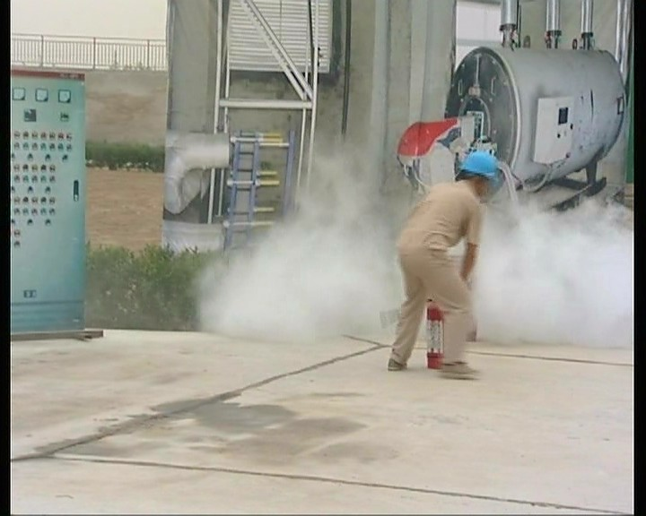
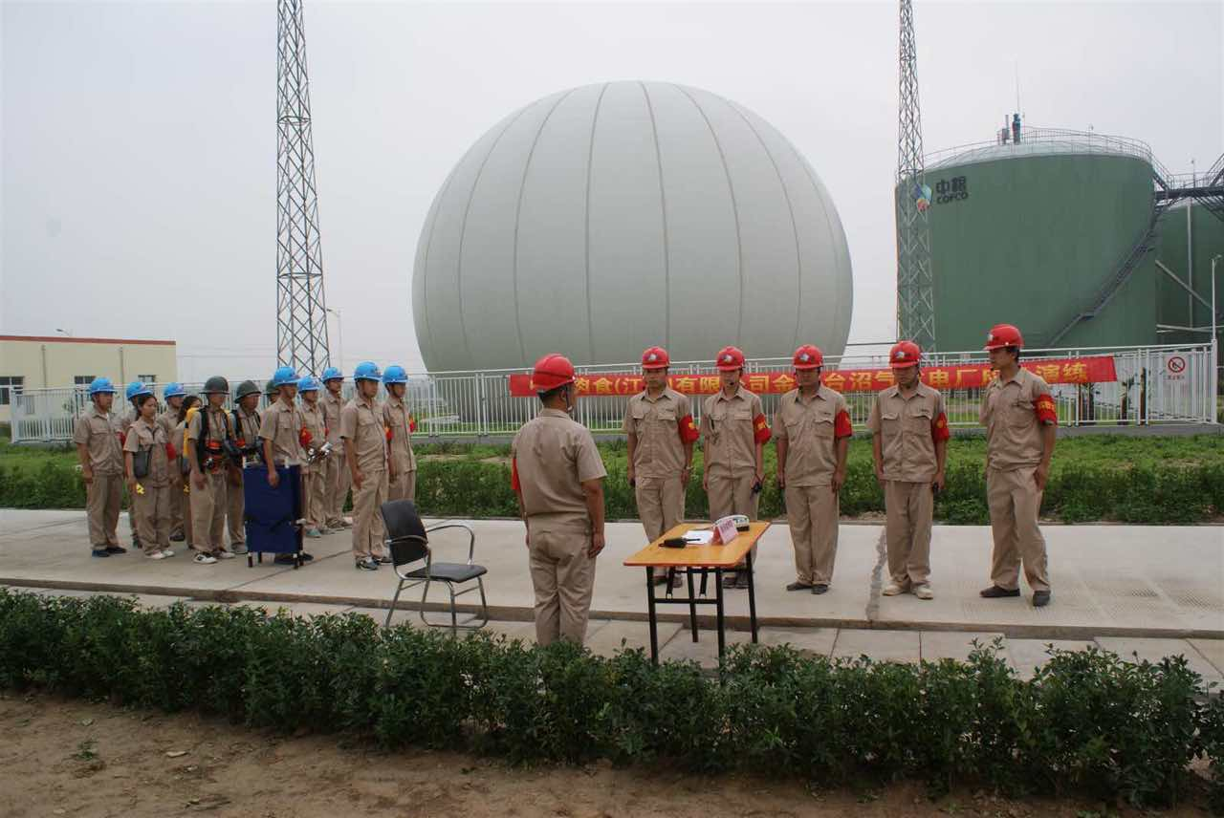
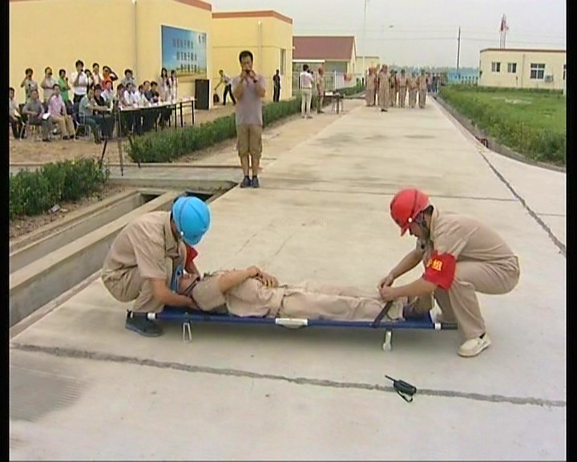
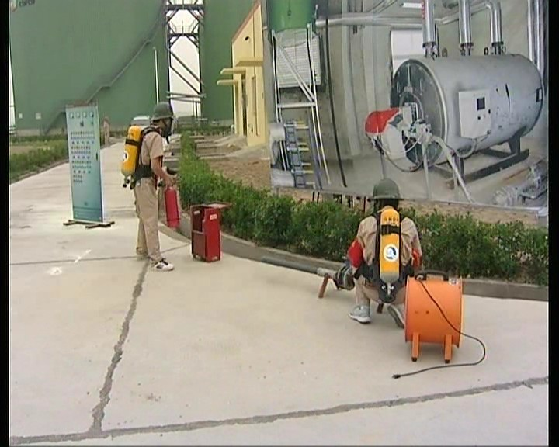
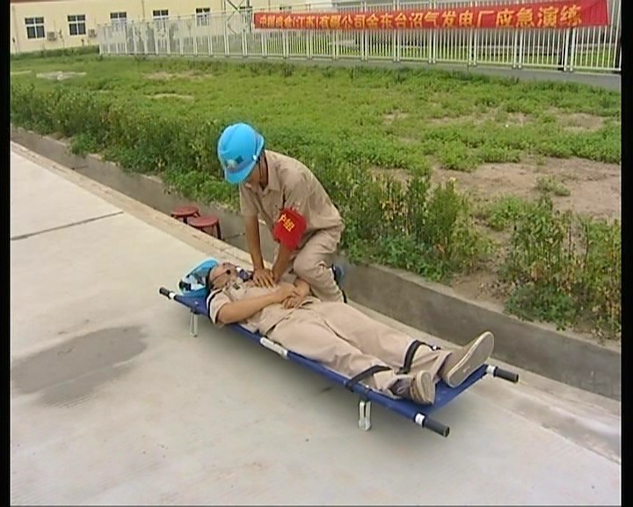
三、应急演练
演练目的
演练分类
组织实施
演练内容
演练评估
金东台沼气发电厂“6.29”消防应急演练
出现险情
报告并启动现场处置方案
救人
紧急停车
急救

Slide 21
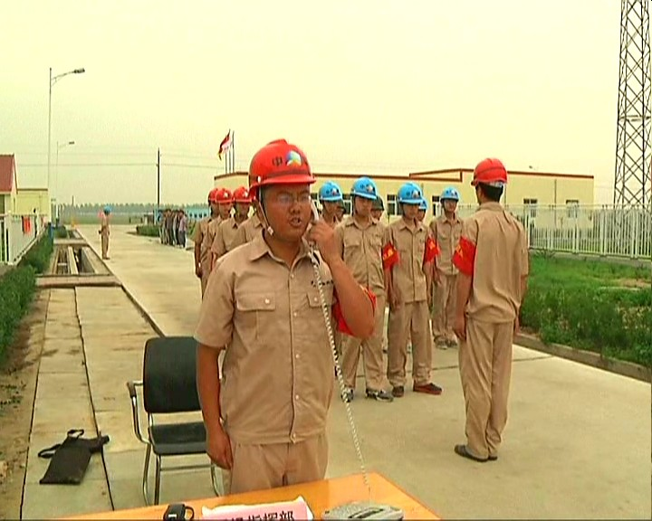
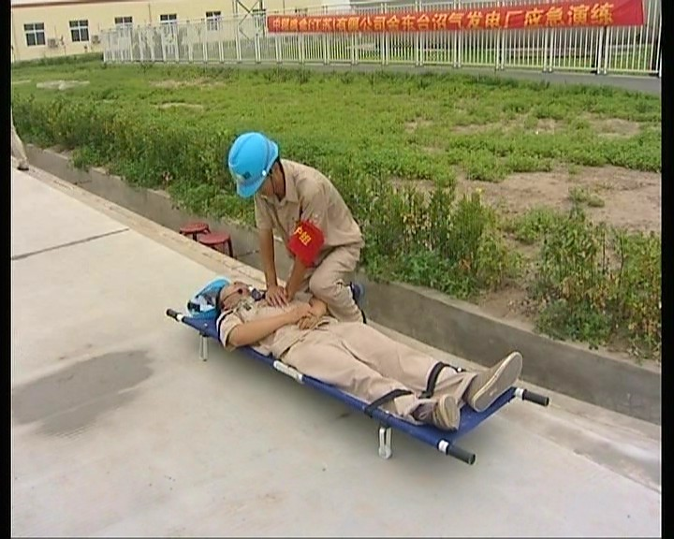
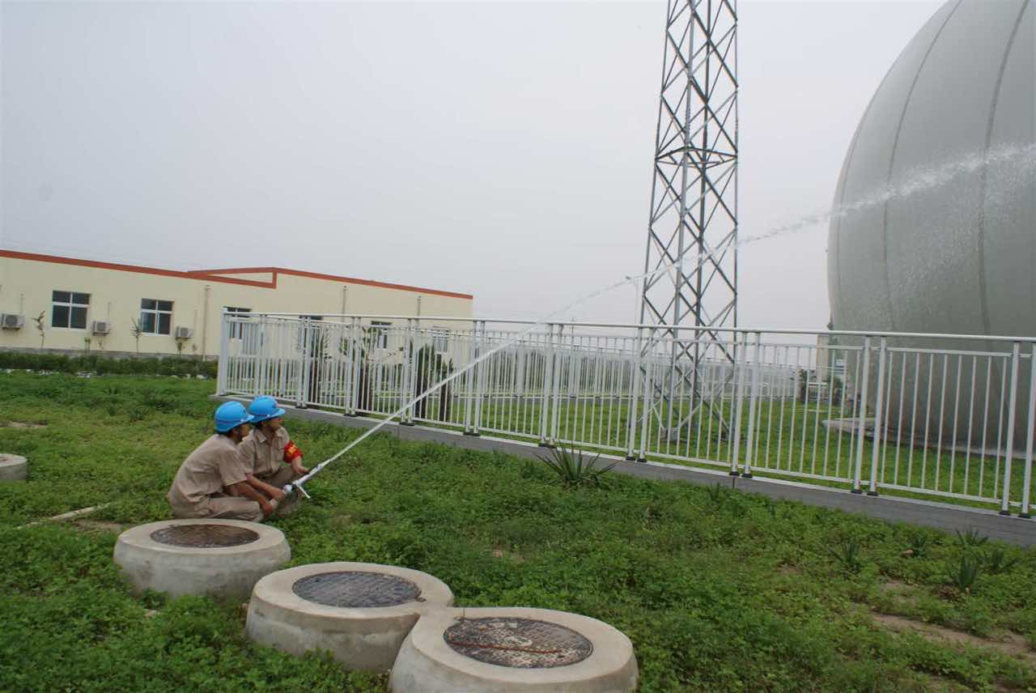
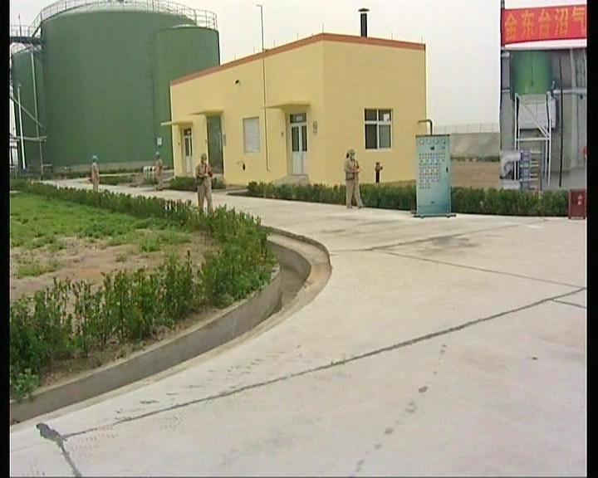
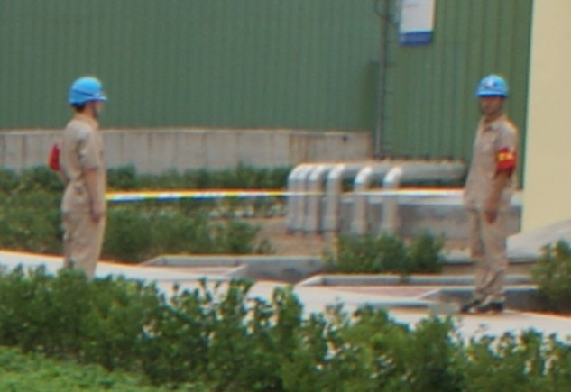
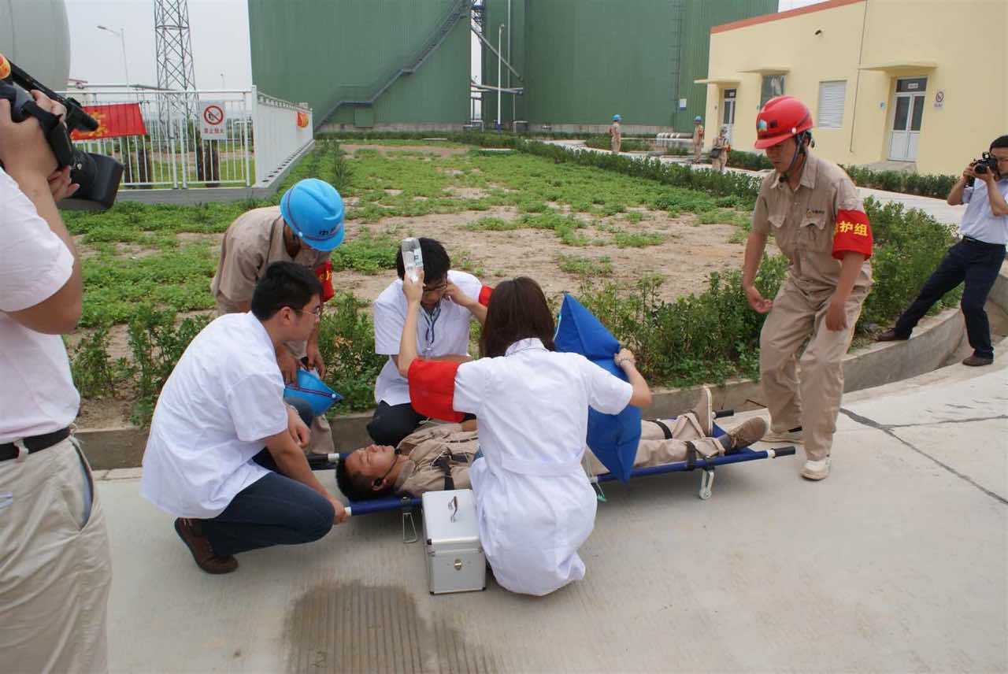
三、应急演练
演练目的
演练分类
组织实施
演练内容
演练评估
金东台沼气发电厂“6.29”消防应急演练图片
成立指挥部启动专项应急预案
现场救护
现场救援
环境监测
警戒
120救助

Slide 22
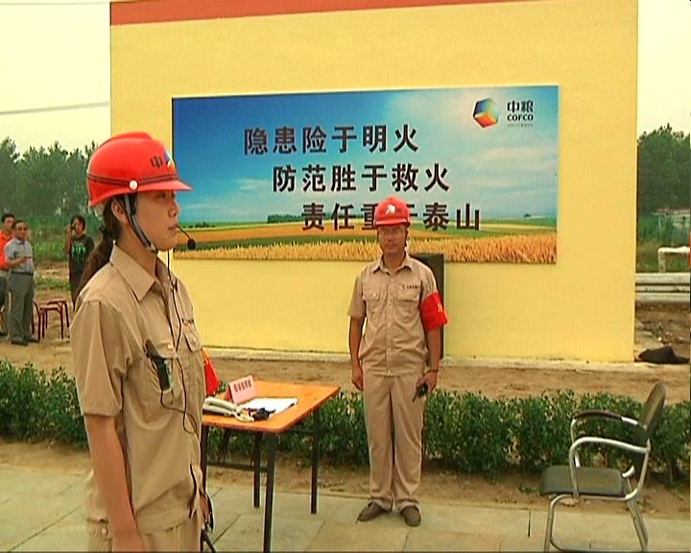
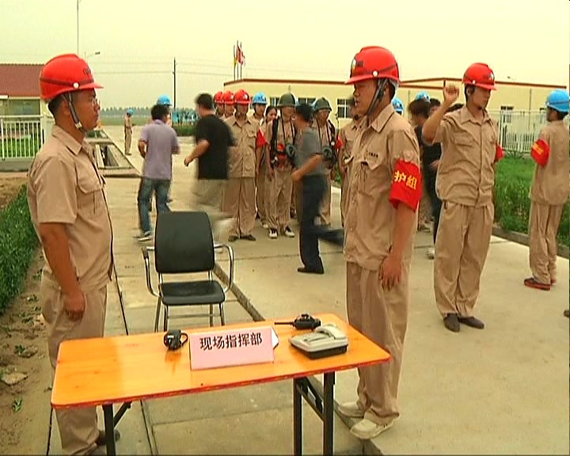
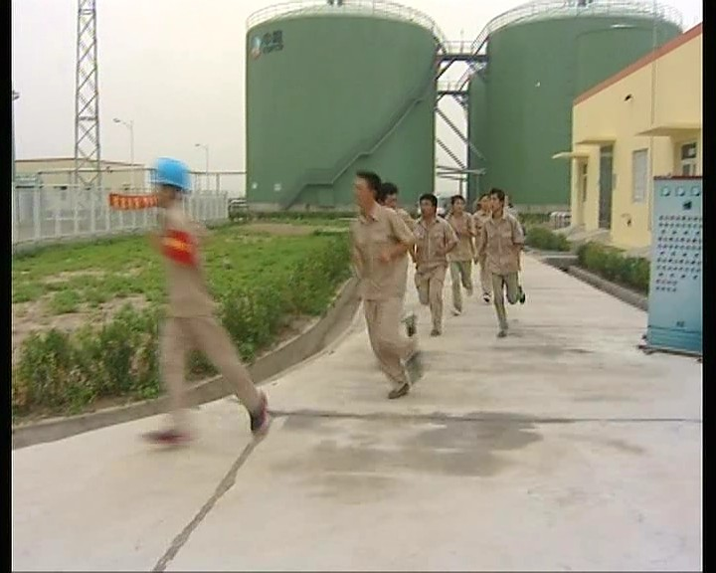
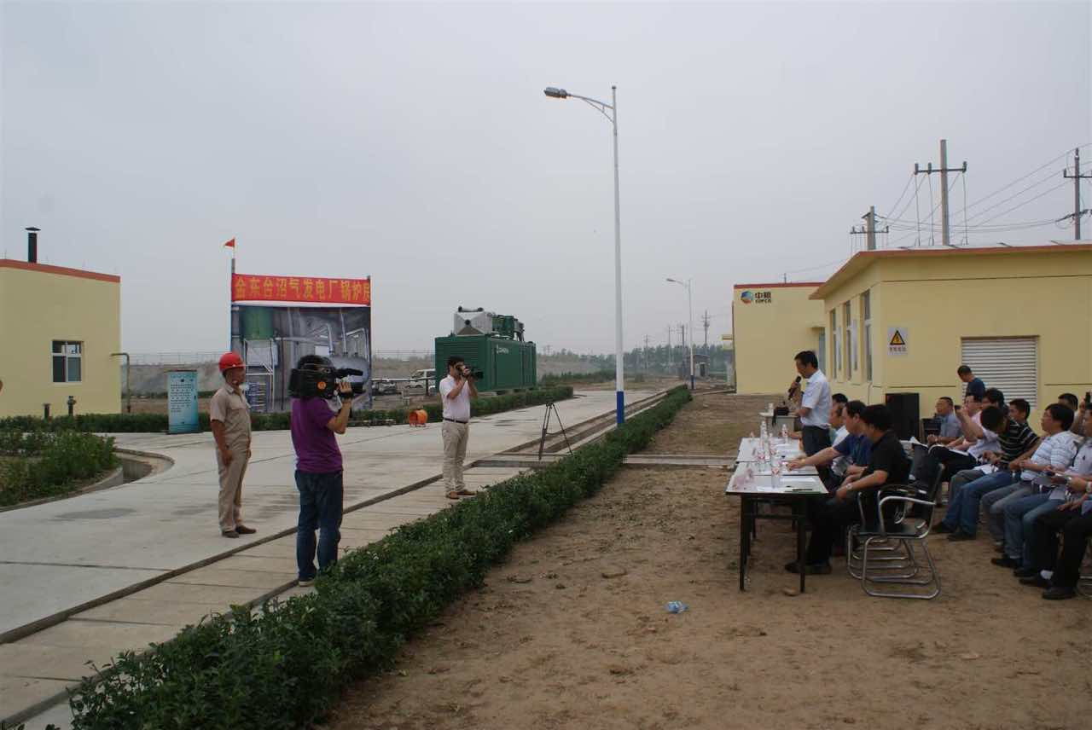
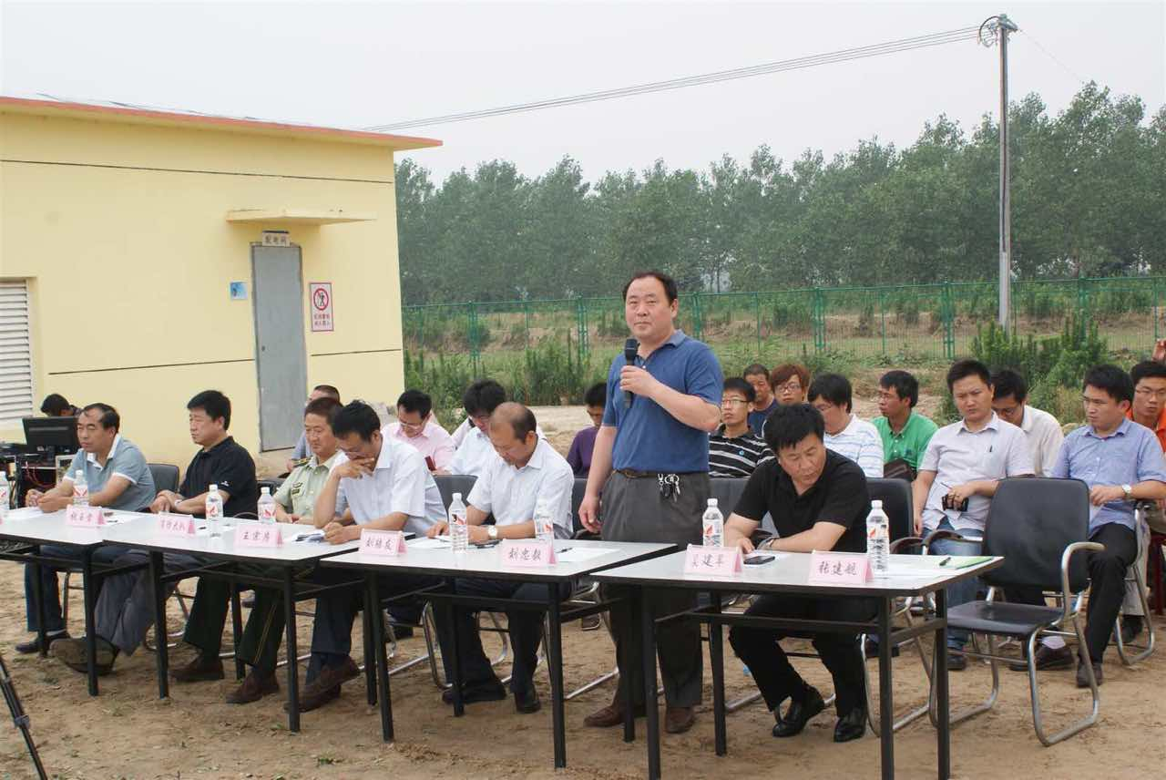
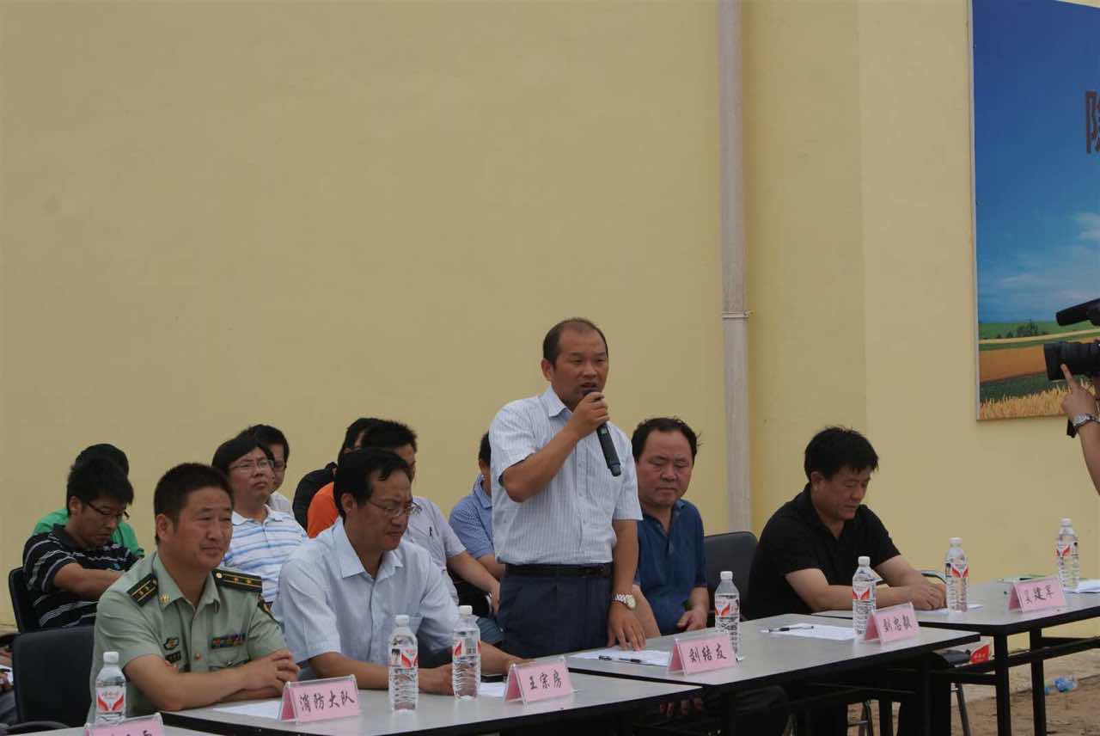
三、应急演练
演练目的
演练分类
组织实施
演练内容
演练评估
金东台沼气发电厂“6.29”消防应急演练图片
疏散
各小组汇报
演练结束
评委点评
总结

Slide 23
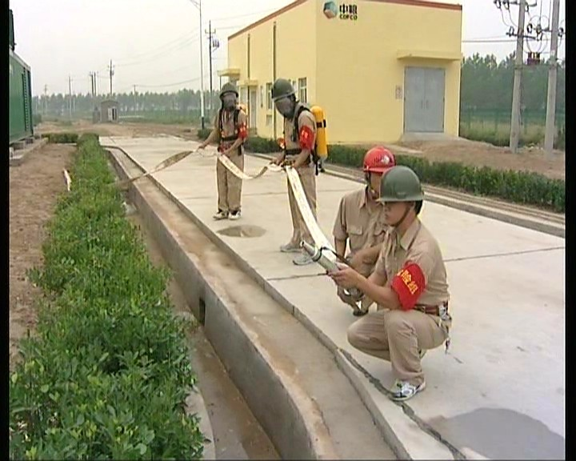
三、应急演练
演练目的
演练分类
组织实施
演练内容
演练评估
现场点应急演练结束后，评估人员或评估组负责人在演练现场对演练中发现的问题、不足及取得的成效进行口头点评。
书面评估人员针对演练中观察、记录以及收集的各种信息资料，依据评估标准对应急演练活动全过程进行科学分析和客观评价，并撰写书面评估报告。
1.抢救伤员时，人员未佩戴空气呼吸器；
2.消防抢险人员防护装备不符合标准；
3.各救援组的出场顺序存在问题。

Slide 24
主 要 内 容
一
风险辨识
预案编制
二
三
应急演练
四
应急处置

Slide 25
四、应急处置
概 念
要 求
达到目的
决策正确
措施有效
妥善处理
    降低事故发生风险
    事故损失和后果、影响最小化
    出现紧急情况时的行动
    包括：决策、组织、指挥、行动
应急响应程序
接警
确定
级别
应急
启动
救援
行动
生产
恢复
后期
处置

Slide 26

四、应急处置
应急处置阶段注意事项
1. 按照通报流程，迅速准确询问事故信息并记录
2.根据事故程度，确定范围、指挥部总指挥、职责
3.确保现场通讯正常（手机、电话，对讲机）
4.确保监测设备、设施正常、有效
5.应急防护用品完备，确保应急人员会用
6.现场必须配备应急医疗设备、医药
7.事故信息发布必须由高层人员授权

Slide 27
四、应急处置
后期处置
主要目的
具体内容
调查总结
消除事故影响：清理现场
环境监测：后续监测（水、气）
损失测算：财务测算
善后赔偿：保险理赔
恢复生产：制定方案
    保证稳定，尽快恢复正常秩序
    调查报告
    应急总结

Slide 28
结束语
常备无患，有应不急，无事不松懈，有事不慌乱。
——应急管理最高境界

